Slide 1

Езици за програмиране

Slide 2
Съдържание
Машинен език
Асемблерен език
Процедурно програмиране
Синтаксис и семантика
Функционално и логическо програмиране
Обектно-ориентирано програмиране (ООП)*

Slide 3
Машинен език
Централния процесор на компютъра може да изпълнява само програми, написани за неговия собствен език, наричан машинен.
Програмите написани на машинен език представляват поредица от инструкции. Всяка инструкция има специфичен числов код, който определя действието, което трябва да се извърши от процесора, както и 0, 1 или повече аргументи в зависимост от архитектурата на процесора, които определят данните с които да се извърши действието.
Например да разгледаме следната инструкция:
10 12824 12828
Код на операцията
адреси в паметта
... за събиране на две числа, които се намират на посочените адреси в паметта.
В резултат на изпълнението на тази инструкция процесорът ще събере двете числа и ще запише резултата на мястото на първото число или на определено място – регистър – в самия процесор.

Slide 4
Машинен език
Така изглеждат всички инструкции написани на машинен език.
След изпълнение на една такава инструкция процесорът изтегля от ОП(оперативната памет) следващата поред инструкция на програмата и я изпълнява.
За нуждите на разнообразни пресмятания се налага редът на изпълнение на командите (инструкциите) в програмата да бъде променен. Това става с инструкции за преход. Например инструкцията
100 1200
Код на операцията за безусловен преход
адрес на инструкция в паметта,
съдържаща програмата
В резултат на изпълнението на тази инструкция като следваща за изпълнение ще бъде избрана инструкцията, която се намира на указания адрес (1200).

Slide 5
Машинен език
Ако преходът към друга инструкция зависи от съдържанието на някоя данна, тогава казваме, че инструкцията е за условен преход. Например инструкцията:
101 1284 1200
Код за преход при 0
адрес на командата
адрес на число в паметта за данни
В резултат на изпълнението на тази инструкция процесорът ще провери стойнаостта на числото на адрес 1284 и ако то е нула, ще избере за следваща команда тази на адрес 1200. В противен случай ще премине към изпълнението на следващата инструкция в програмата.

Slide 6
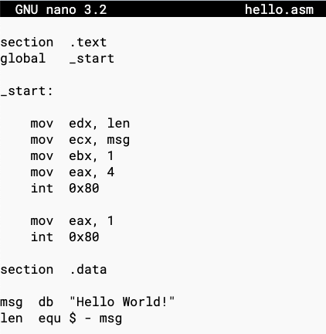
Асемблерен език
Програмирането на машинен език не е лесно. Един процесор може да има повече от 100 инструкции, чиито кодове трябва да се запомнят, а и работата с числови адреси изисква големи усилия от програмиста.
Асемблерните езици – изместват машинните езици в зората на програмирането.
В програмите, написани на асемблерен език (асемблер), се допуска използването на нечислови последователности от знаци за означаване на кодовете на операциите и адресите на операндите.
ADD, SUB, MULT и DIV например
„Преводът“ на програмата от асемблерен на мащинен език се извършва от програма – асемблер, която замества имената на инструкциите и имената на аргументите със съответните кодове и адреси.

Slide 7
Процедурно програмиране
С разширяване на сферата на приложение на компютрите през 60-те години на миналия век се появяват езици, първоначалната цел на които е програмистите да обменят алгоритми помежду си. Затова тези езици се наричат алгоратмични.
Една инструкция на език от по-високо ниво (наричана оператор) съответсва на няколко машинни инструкции.
Алгоритмичните езици се доближават до човешкия, защото операторите им се съставят от разбираеми за човека фрази (от английския език).
Например кострукцията за разклоняване на програмата се записва като if…then… (ако...тогава...).
Характерно за тези езици е възможността за оформяне на често използвани програмни фрагменти като самостоятелни програмни единици или модули – подпрограми, настройвани с параметри за различни случаи и многократно използвани.
Програмите написани на алгоритмичен език се четат по-лесно и те постепенно изместват асемблерните такива и започват да се наричат езици за процедурно (структурно) програмиране или просто процедурни езици.

Slide 8
Синтаксис и семантика
Синтаксис – правилата, по които задължително трябва да се изписват конструкциите на езика.
Семантика – смисълът, който се влага във всяка конструкция.
Например синтаксисът на оператора за присвояване изисква отляво на знака „=“ да се изпише име на променлива, а от дясно – израз задаващ начина по който да се пресметне присвояваната стойност.
< променлива > = < израз >
Семантиката на този оператор е да се пресметне стойността на израз и с нея да се замести старата стойност на променливата.
Синтаксисът на оператора за разклоняване представяме така:
If ( < условие > ) { < блок от оператори > }
??? А семантиката е ...
Да се пресметне стойността на условието и ако е истина, да се изпълни блокът от оператори.

Slide 9
Функционално и логическо програмиране
Успоредно с езиците за процедурно програмиране се разработват и две други езикови парадигми – функционалното и логическото програмиране.
Езиците за функционално програмиране (ФП) са базирани на математическото понятие функция. Подпрограми, оформени като функции има и в езиците за процедурно програмиране, но в език за ФП всяко действие трябва да бъде извършено чрез пресмятане на функция.
Така например, ако add(x, y), mul(x, y) и sub(x, y) са функциите за събиране, умножение и изваждане
изразът написан на език за процедурно програмиране: y = 5*x*x – 3*x + 1
изглежда така: add(sub(mul(mul(5, x), x), mul(3, x)), 1)
Езици за ФП – LISP, SCHEME, APL, Haskel и др.
Езиците за логическо програмиране (ЛП) са базирани на пресмятане на вярностната стойност на предикат (твърдение) при зададено множество от факти. Нямат широко приложение – Prolog, ASP и Datalog.

